Slide 1
Klimatologie – vyhodnocení územních teplot a srážek
Metody fyzickogeografického výzkumu (Z2111) - cvičení
Martin Kadlec, Simona Szymszová
(upraveno podle předchozích let)

Slide 2
Citování v textu
Podle Netopila (1981, s. 140–142) se obdobím malých vodností či malých průtoků rozumí doba, kdy průtoky klesnou na hodnoty výrazně nižší, nežli je normál.
Obdobím malých vodností či malých průtoků se rozumí doba, kdy průtoky klesnou na hodnoty výrazně nižší, nežli je normál (Netopil 1981, s. 140–142).
Pak samozřejmě klasický výpis v kapitole zdroje:
Netopil, R. (1981): ….
https://geogr.sci.muni.cz/media/3496642/pokyny_bpdp_gu_2023.pdf

Slide 3
Klimatologie – vyhodnocení územních teplot a srážek
Metody fyzickogeografického výzkumu (Z2111) - cvičení
Martin Kadlec, Simona Szymszová
(upraveno podle předchozích let)

Slide 4
trocha teorie…
klima (podnebí) = „průměrné“ počasí, či lépe, jeho statistický popis za delší časové období (v řádu měsíců až milionů let), za klasické období, se kterým pracujeme udává WMO 30 let (https://www.czechglobe.cz/cs/o-globalni-zmene/)
klimatologie = věda o klimatu Země (podmínky, příčiny, vliv na jednotlivé přírodní složky včetně člověka, ale i vliv různých složek včetně člověka na klima), zajímá nás:
obecné zákonitosti
vývoj klimatu
jeho změny, kolísání, predikce
klimatické a meteorologické modelování využívá známých informací a vztahů k matematické predikci budoucího vývoje, důležité však je model validovat, měli bychom se ujistit, že na základě podkladových dat a vztahů funguje správně (např. správně modeluje minulost)

Slide 5
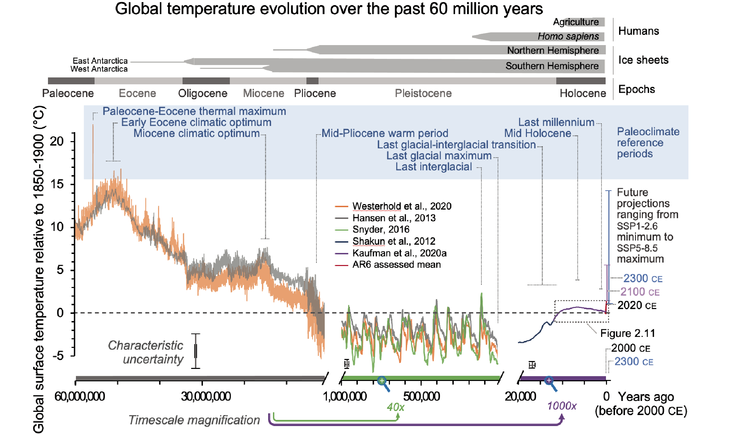
nějak bylo, nějak bude…
rekonstrukce
~ (mil. let – 18. stol.)
historická měření
~ (18. stol. – 1961)
moderní přístrojová měření
~ (1961 – součas.)
modelování a predikce
~ (zítra a ještě dál)
https://www.ipcc.ch/report/ar6/wg1/figures/chapter-2/ccbox-2-1-figure-1/

Slide 6
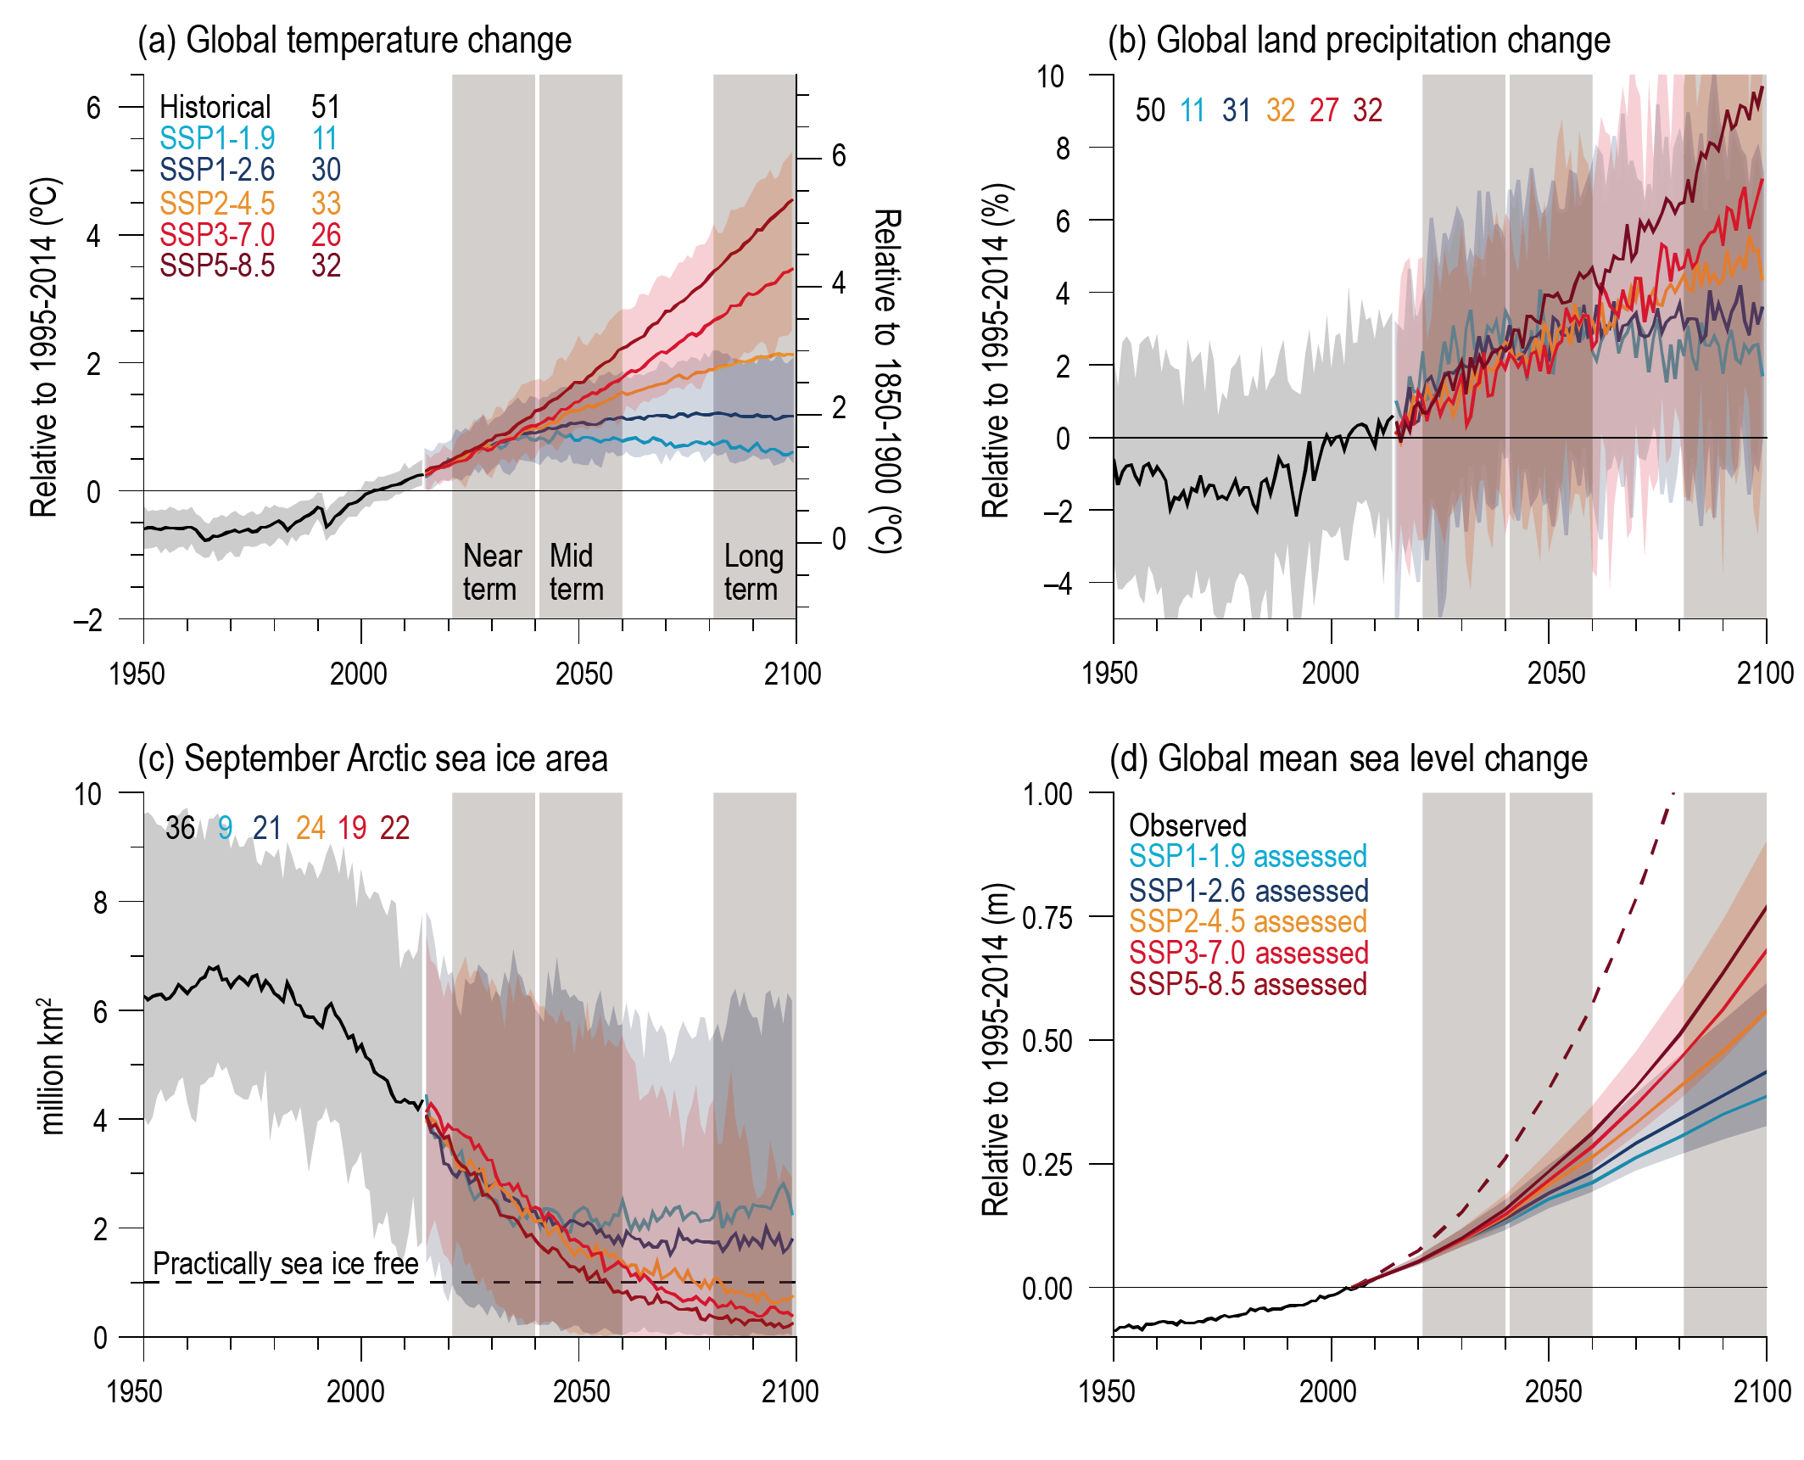
nějak bylo, nějak bude…
Figure 4.2 | Selected indicators of global climatechange from CMIP6 historical and scenario simulations. (a) Global surface air temperature changes relative to the 1995–2014 average (left axis) and relative to the 1850–1900 average (right axis; offset by 0.82°C, which is the multi-model mean and close to observed best estimate, Cross-Chapter Box 2.1, Table 1). (b) Global land precipitation changes relative to the 1995–2014 average. (c) September Arctic sea ice area. (d) Global mean sea level (GMSL) change relative to the 1995–2014 average. (a), (b) and (d) are annual averages, (c) are September averages. In (a–c), the curves show averages over the CMIP6 simulations, the shadings around the SSP1-2.6 and SSP3-7.0 curves show 5–95% ranges, and the numbers near the top show the number of model simulations used
CMIP = Coupled model Intercomparison Project
(= v modelu propojeno více složek – atm. oceán, pevnina, ledovce, …)
SSPs = Shared Socioeconomic Pathways (scénáře socioekonomické změny do r. 2100)
https://www.ipcc.ch/report/ar6/wg1/figures/chapter-4/figure-4-2/

Slide 7
cv. 6 Klimatologie – vyhodnocení územních teplot a srážek
zadání: Porovnejte roční chod průměrných měsíčních teplot vzduchu a úhrnů srážek pro dvě normálová období 1961–1990 a 1991–2020 pro přidělený územní celek. Všechny výstupy vhodně okomentovat – vyhodnotit.
cíl cvičení: Praktická ukázka zpracování klimatických dat a jejich základní vyhodnocení.
metoda: Pro zadaný kraj si stáhnu požadovaná data. Pracuji v Excelu (či jiném statistickém programu), zde vytvořím přehledné tabulky a grafy. Poté vše vkládám do protokolu (doporučujeme vkládat graf jako obrázek, pak totiž nehrozí, že se rozhodí). Vše doplním vhodným komentářem.
zdroje: územní teploty (ČHMÚ), územní srážky (ČHMÚ), rozdělení krajů (prosím dodržet!)
výstupy: Protokol (s řádnými náležitostmi) bude obsahovat 1 tabulku a 2 grafy pro teploty, 1 tabulku a 2 grafy pro srážky a 2 grafy korelace (s hodnotami korelačního koeficientu i koeficientu determinace) mezi normálovými obdobími (1 pro teploty a 1 pro srážky)
termín odevzdání: 11. 4. či 13. 4. podle seminární skupiny (pozor na výběr správné odevzdávárny a formátu → PDF)

Slide 8
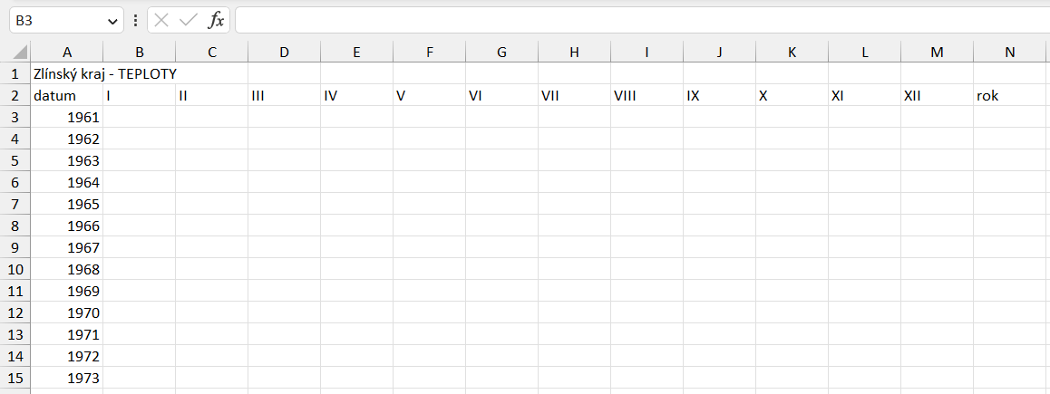
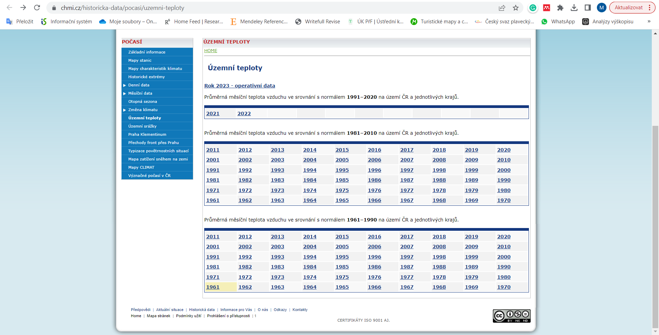
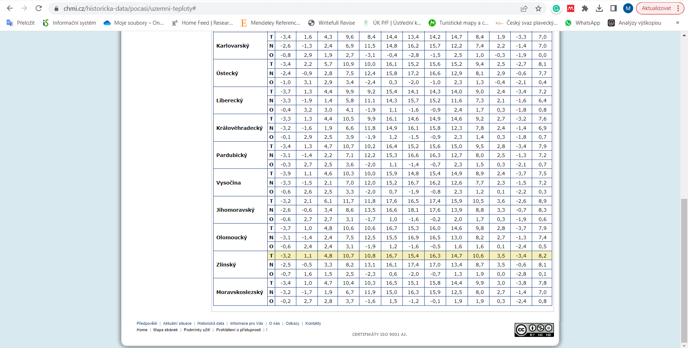
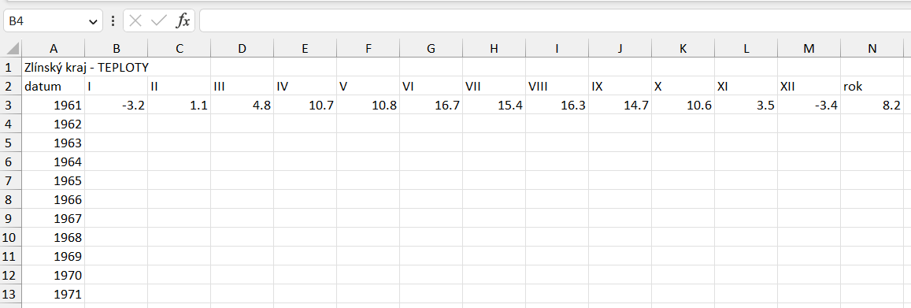
cv. 6 Klimatologie – vyhodnocení územních teplot a srážek
TIP: v Excelu si připravím tabulku do které budu nahrávat data pro jednotlivé roky
TIP: zda oddělovat des. čírkou či tečkou závisí na nastavení v Excelu (počítači), že je v buňce číslo poznám tak, že se mi samo zarovná doprava a excel s ním zvládne vypočítat průměr
(potřebuji-li zaměnit čárku za tečku využiji nástroj „najít a nahradit“)

Slide 9
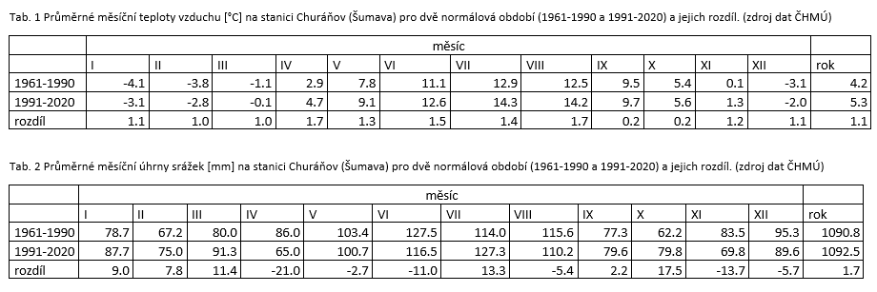
cv. 6 Klimatologie – vyhodnocení územních teplot a srážek
po nahrání požadovaných let vypočítáte průměr pro jednotliví období (pro měsíce i rok), vypočítáte rozdíl a vznikne vám finální tabulka, doporučuji zkopírovat si ji a znovu „vložit jako hodnoty“ (grafy pak dělat až z této tabulky), tabulky vhodně upravit
TIP: když rozdíl vypočítáte jako rozdíl mladšího a staršího období (1991–2020 - 1968–1990) dostanete výsledek takový, že kladné hodnoty znamenají vyšší teploty (více srážek) v novějším období
dobré vědět: buňka ve které je vzoreček se neustále aktualizuje podle obsahu buněk, které ve vzorci figurují, po vložení „jako hodnoty“ se ze vzorců stanou prosté hodnoty, změnit je tak můžete pouze přepsáním

Slide 10
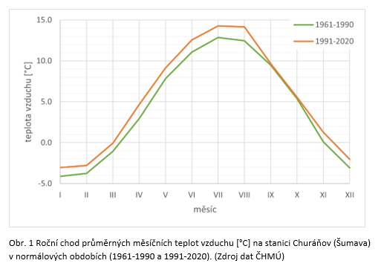
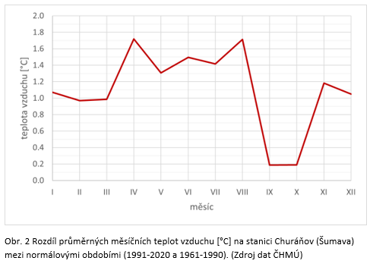
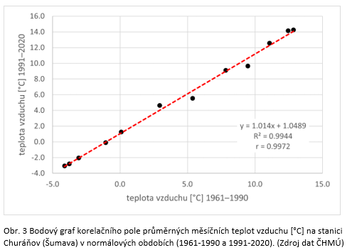
cv. 6 Klimatologie – vyhodnocení územních teplot a srážek
následně zaneste hodnoty pro obě normálová období do grafu, jejich rozdíl také, ale do samostatného, vše vhodně upravte a okomentujte, speciální graf pak bude ukazovat vzájemný vztah normálových období (korelaci + koeficient determinace, oč jde viz dále)
TIP1: když upravíte osy grafu tak, aby bylo jejich rozpětí přiměřené pro dané hodnoty, vznikne vám mnohem čitelnější a hezčí graf
TIP2: když graf uložíte jako obrázek, máte jistotu, že už ve Wordu není provázaný s Excelem (už se vám tak nemůže „samovolně“ měnit)

Slide 11
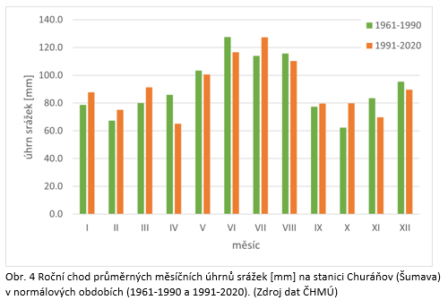
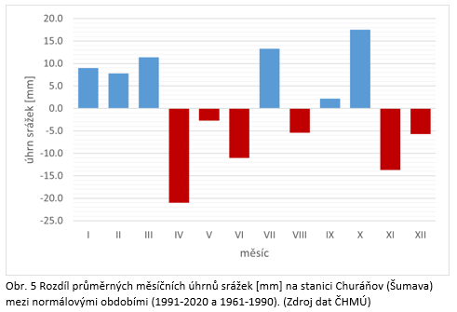
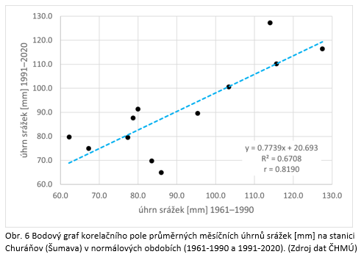
cv. 6 Klimatologie – vyhodnocení územních teplot a srážek
následně zaneste hodnoty pro obě normálová období do grafu, jejich rozdíl také, ale do samostatného, vše vhodně upravte a okomentujte, speciální graf pak bude ukazovat vzájemný vztah normálových období (korelaci + koeficient determinace, oč jde viz dále)
TIP: chcete-li mít v grafu rozdílu hodnoty nad nulou jinou barvou, než hodnoty pod nulou, využijte funkci „kombinovaný graf“

Slide 12
ještě trochu teorie…
korelační koeficient (r, či r_{xy}) = popisuje těsnost vztahu dvou proměnných (mají stejný trend?), zda se přímo ovlivňují však nevíme
nabývá hodnot od -1 do +1 (r = -1, s rostoucím x klesá y; r = 0, mezi hodnotami není lineární vztah; r = 1, s rostoucím x roste y)
koeficient determinace (R², či r_{xy}²) = druhá mocnina r, vyjadřuje podíl variability y, kterou můžeme vysvětlit pomocí variability x
nabývá hodnot od 0 do 1 (R² = 0, nemůžeme vysvětlovat variabilitu y pomocí variability x; R² = 1, 100% variability y můžeme vysvětlit pomocí variability x)
jak teplota, tak srážky mají poměrně těsný vztah (korelace blízká 1), nicméně u teplot lze více variability v novějším normálovém období vysvětlit pomocí variability ve starším normálovém období; i když také srážky vykazují jistý lineární vztah, jsou více „náhodné“ a proto nejsme schopni variabilitou v jednom normálovém obdobím vysvětlovat tolik variability ve druhém norm. období
TIP: připadá mi korelace a determinace spíše jako magie? Pak bude fajn mrknout znovu do studijních materiálů ze statistiky, nebo alespoň na wikipedii

Slide 13
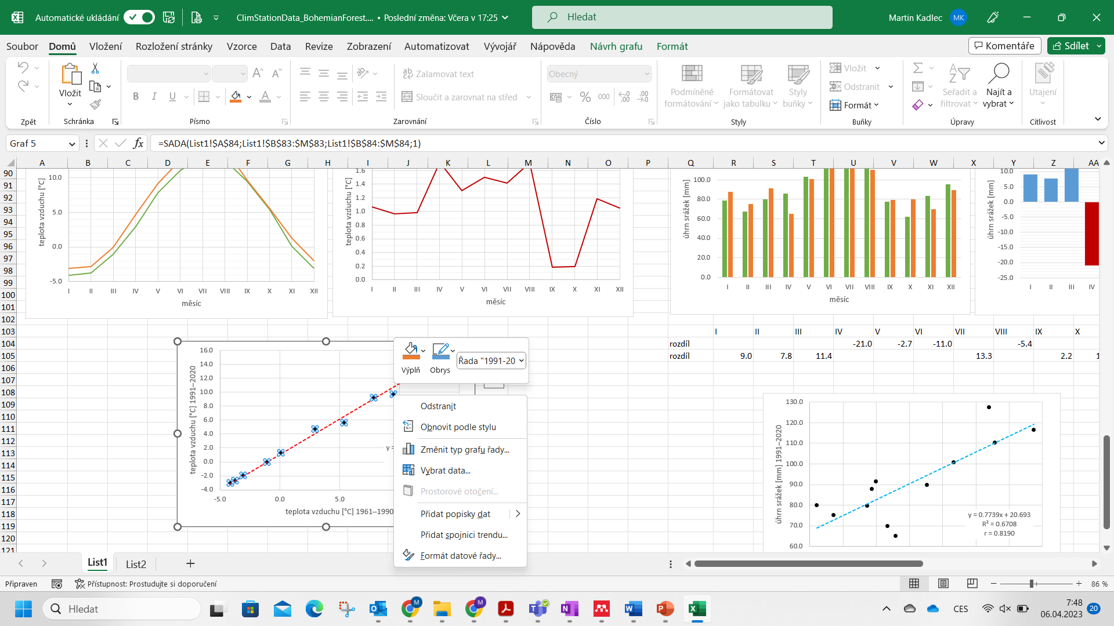
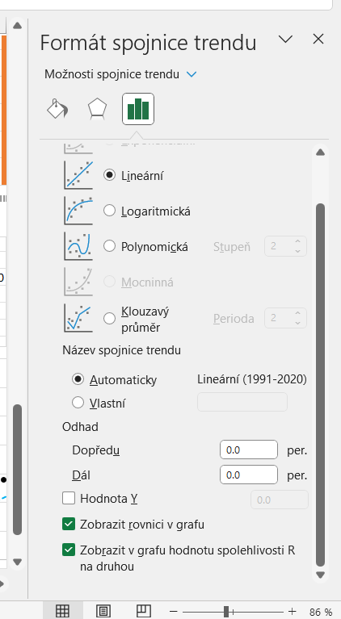
Jak v Excelu na graf korelačního pole a korelační koeficient?
korelace je vlastně lineární vztah, graf korelačního pole je tak „obyčejný“ bodový graf (x je jeden datový soubor, u nás jedno norm. období a y druhý), zda mají či nemají těsný lineární vztah zjistíme, když body proložíme lineární trend („prostě rovnou čáru“), ta se v Excelu nazývá spojnice trendu. Přidám ji pomocí pravého kliku na body. V okně formát spojnice trendu si jen vyberu lineární a zaškrtnu zobrazení rovnice i hodnoty R. Stále mi ale chybí korelační koeficient (r). Ten je ale „pouhou“ druhou odmocninou R.
TIP: Excel umí spočítat korelační koeficient také pomocí vzorce „=correl“, do kterého vstupují dva datové soubory (pro nás dvě norm. období)

